Slide 1
머신러닝
CNN (Convolutional Neural Network)
프로그램실 개발 2팀
최 규 화

Slide 2
1. CNN - 정의
정의
Convolutional Neural Networks (합성곱 신경망)
- 합성 곱이란?

Slide 3
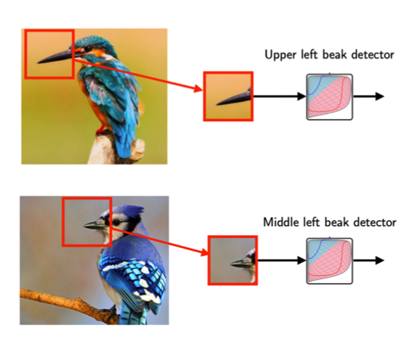
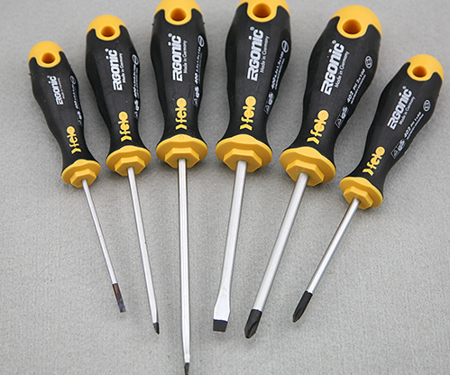
1. CNN - 탄생 배경
2) CNN의 탄생 배경
새의 특징 분류
드라이버의 특징 분류

Slide 4
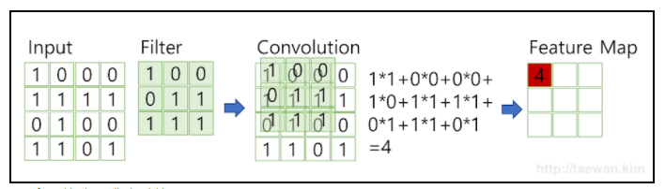
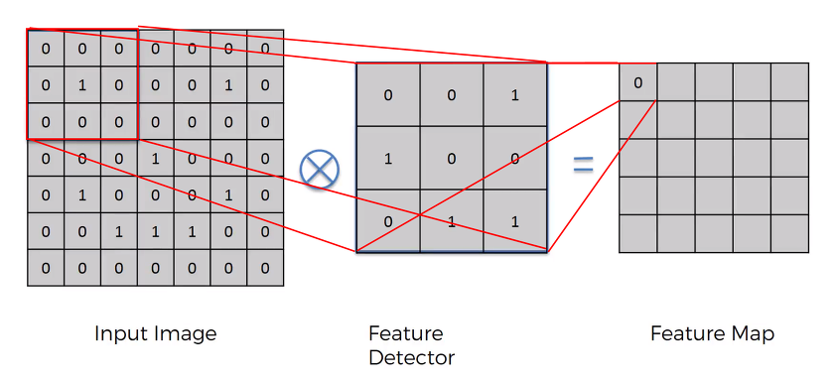
1. CNN - 작동원리
1
0
3) CNN의 작동원리
1 | 0 | 0 | 0 | 1
0 | 0 | 0 | 0 | 0
0 | 0 | 1 | 0 | 0
1 | 0 | 0 | 0 | 1
0 | 1 | 1 | 1 | 0
1
이미지에 손실 발생
(결과 이미지가 매우 축소됨)
[5x5 원본 이미지] x [3x3 커널(필터)] => [3x3 결과 이미지]
Channel: 1 Stride: 1

Slide 5
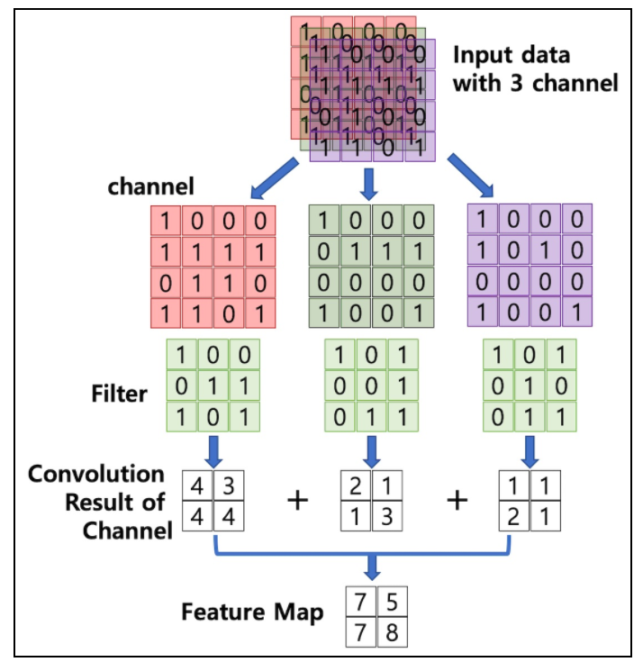
1. CNN - 작동원리
* Channel 1: black image
* Channel 3: color image
Channel: 3 Stride: 1

Slide 6
1. CNN – Zero Padding
4) Zero Padding
Convolution에 의해 발생하는 이미지 손실 문제에 대한 해결 방법
장점: 1. 정보(이미지)의 크기를 그대로 유지 가능
2. 원본 이미지의 모서리(Edge) 부분의 정보를 충분히 활용할 수 있다
[7x7 원본 이미지] x [3x3 커널(필터)] => [5x5 결과 이미지]

Slide 7
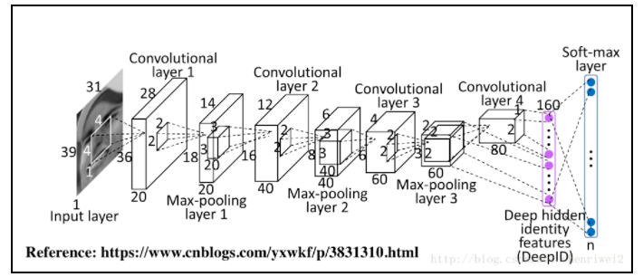
1. CNN - 네트워크 구조
5) CNN의 네트워크 구조
39 x 31 흑백 이미지에 CNN 모델 적용을 하면?

Slide 8
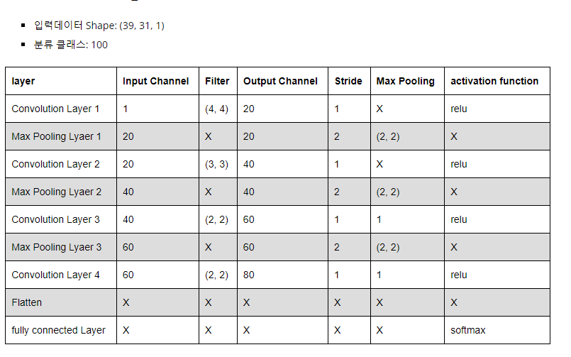
1. CNN - 네트워크 구조
3,3

Slide 9
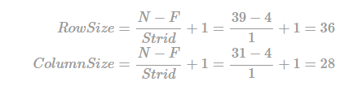
1. CNN - 네트워크 구조
> Layer 1 (Convolution Layer 1 + Max Pooling Layer 1)
Convolution Layer1 정보
입력 데이터 => (39, 31, 1)
필터 => (4, 4)
입력 채널 => 1
출력 채널 => 20
Stride => 1
입력 채널 => 1
출력 데이터 => (36, 28, 20)
학습 파라미터 => 320개

Slide 10
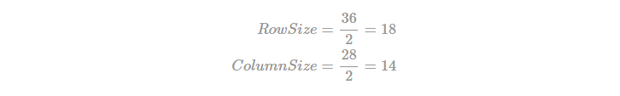
1. CNN - 네트워크 구조
> Layer 1 (Convolution Layer 1 + Max Pooling Layer 1)
Max Pooling Layer1 정보
입력 데이터 => (36, 28, 20)
입, 출력 채널 => 20
Max Pooling => (2, 2)
입력 채널 => 20
출력 데이터 => (18, 14, 20)
학습 파라미터 => 0

Slide 11
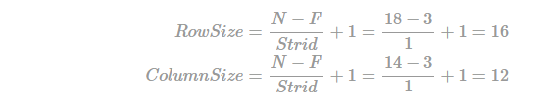
1. CNN - 네트워크 구조
> Layer 2 (Convolution Layer 2 + Max Pooling Layer 2)
Convolution Layer2 정보
입력 데이터 => (18, 14, 20)
필터 => (3, 3)
입력 채널 => 20
출력 채널 => 40
Stride => 1
입력 채널 => 20
출력 데이터 => (16, 12, 40)
학습 파라미터 => 7,200개

Slide 12
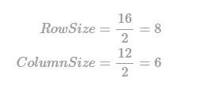
1. CNN - 네트워크 구조
> Layer 2 (Convolution Layer 2 + Max Pooling Layer 2)
Max Pooling Layer2 정보
입력 데이터 => (16, 12, 20)
입, 출력 채널 => 40
Max Pooling => (2, 2)
입력 채널 => 40
출력 데이터 => (8, 6, 40)
학습 파라미터 => 0

Slide 13
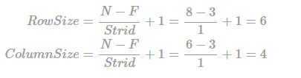
1. CNN - 네트워크 구조
> Layer 3 (Convolution Layer 3 + Max Pooling Layer 3)
Convolution Layer3 정보
입력 데이터 => (8, 6, 40)
필터 => (3, 3)
입력 채널 => 40
출력 채널 => 60
Stride => 1
입력 채널 => 40
출력 데이터 => (6, 4, 60)
학습 파라미터 => 21,600개

Slide 14
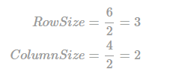
1. CNN - 네트워크 구조
> Layer 3 (Convolution Layer 3 + Max Pooling Layer 3)
Max Pooling Layer3 정보
입력 데이터 => (6, 4, 60)
입, 출력 채널 => 60
Max Pooling => (2, 2)
입력 채널 => 60
출력 데이터 => (3, 2, 60)
학습 파라미터 => 0

Slide 15
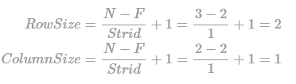
1. CNN - 네트워크 구조
> Layer 4 (Convolution Layer 4)
Convolution Layer3 정보
입력 데이터 => (3, 2, 60)
필터 => (2, 2)
입력 채널 => 60
출력 채널 => 80
Stride => 1
입력 채널 => 60
출력 데이터 => (2, 1, 80)
학습 파라미터 => 19,200개

Slide 16
1. CNN - 네트워크 구조
> Flatten
> Soft-max Layer
입력 데이터 => (2, 1, 80)
출력 데이터 => (160, 1)
* 입력 데이터를 일자 형태의 데이터로 펼친 상태
입력 데이터 => (160, 1)
출력 데이터 => (100, 1)
파라미터 => 160,000
* 해당 네트워크의 분류 클래스가 100이기 때문에 최종 데이터 크기는 (100, 1)

Slide 17
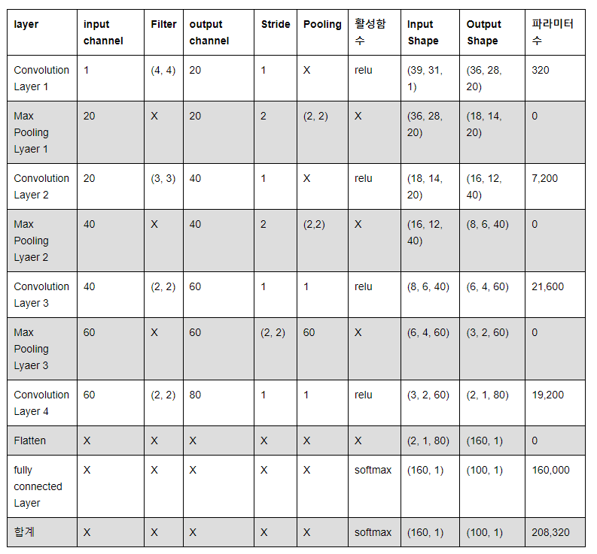
1. CNN - 네트워크 구조
CNN 모델의 전체 학습 파라미터 수
= 208,320 개
(320 + 7,200 + 21,600 + 19,200 +
160,000)

Slide 18
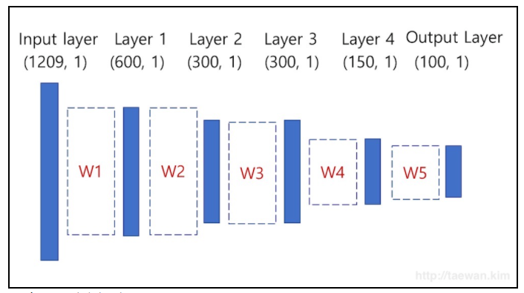
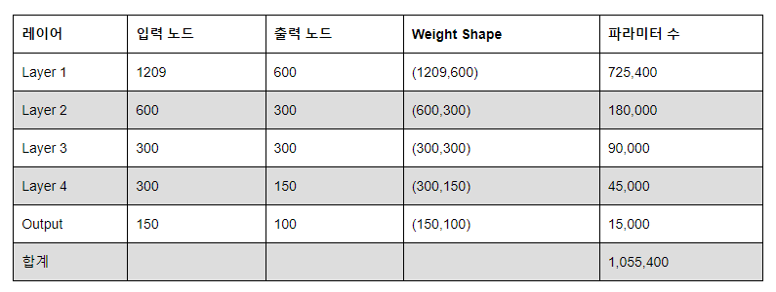
1. CNN vs FC Neural Network
FC Neural Network 의 파라미터
* 앞선 CNN Layer4 모델과 비교했을 때 CNN 모델의 파라미터 수가 상대적으로 매우 적음
이전 레이어의 모든 노드가 다음 레이어의 모든 노드에 연결된 모델 => FC Neural Network

Slide 19
1. CNN - 결론
> 결론
CNN은 학습 파라미터 수가 매우 적다
2) 학습 파라미터 수가 적기 때문에, 학습이 쉽고 네트워크 처리 속도가 빠르다

Slide 20
Reference
[딥러닝/머신러닝] CNN(Convolutional Neural Networks) 쉽게 이해하기 | by banbanmoomani | Medium
http://taewan.kim/post/cnn/
[DL] Convolution의 정의 (tistory.com)
[머신 러닝/딥 러닝] 합성곱 신경망 (Convolutional Neural Network, CNN)과 학습 알고리즘 (tistory.com)

